Slide 1
第八章 输入输出系统
8.1 CPU与外设之间的信息交换方式
8.2 程序查询方式
8.3 程序中断方式
8.4 DMA方式
8.5 通道方式
8.6 通用I/O标准接口
1

Slide 2
8.1 CPU与外设之间的信息交换方式
8.1.1 输入输出接口与端口
8.1.2 输入输出操作的一般过程
8.1.3 I/O接口与外设间的数据传送方式
8.1.4 CPU与I/O接口之间的数据传送方式

Slide 3
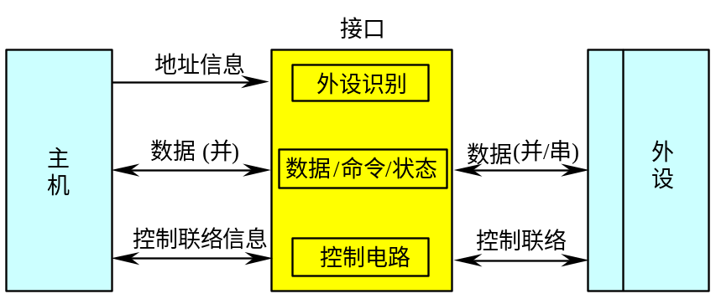
8.1.1 输入输出接口与端口
外围设备
  种类繁多：机械/电动/电子/其他形式
  输入：数字式的电压，模拟式的电压和电流
  信息传输速率：相差悬殊
输入输出接口，I/O接口
  为了保证高速的主机和不同速度的外设之间的高效和可靠的交互，CPU必须通过I/O接口与外设连接
  CPU的输入输出操作分两个传输阶段：
    I/O接口与外设之间的数据传送
    CPU与I/O接口之间的数据传送

Slide 4
8.1.1 输入输出接口与端口
输入输出接口，I/O接口
  I/O接口作为一个转换器，保证外部设备用计算机系统特性所要求的形式发送和接收信息（半导体逻辑电路）
  I/O接口内部一般要设置一些可以被CPU直接访问的寄存器（端口Port），保证与CPU交互信息的方便
    命令（端）口：接收来自CPU等主控设备的控制命令的寄存器
    状态（端）口：向CPU报告I/O设备的工作状态的寄存器
    数据（端）口：在外设和总线间交换数据的缓冲寄存器
  端口地址：为便于CPU访问端口而安排
    统一编制方式
    I/O独立编制方式
Notes:
统一编制方式：接口中的控制寄存器、数据寄存器、状态寄存器等和内存单元一样看待，和内存单元联合在一起编排地址；可用访问内存的指令（读写指令）去访问IO接口内的某个寄存器，不需要专门的IO指令组
IO独立编制方式：内存地址和IO设备地址是分开的，访问内存和访问IO设备使用不同的指令，即访问IO设备有专门的IO指令组

Slide 5
8.1.2 输入输出操作的一般过程
CPU读写端口的方式与读写内存单元是相似的
  不同点
    内存单元：存储数据
    端口：辅助CPU与外设交互，端口中数据是动态变化的
  输入输出设备同CPU交换数据的一般过程
    输入过程
      CPU把一个地址值放在地址总线上，选择某一输入设备
      CPU等候输入设备的数据成为有效
      CPU从数据总线读入数据，并放在一个相应的寄存器中
    输出过程
      CPU把一个地址值放在地址总线上，选择一个输出设备
      CPU把数据放在数据总线上
      输出设备认为数据有效，从而把数据取走
Notes:
由于接口与CPU的速度大致相当，仅从CPU读写接口内寄存器的角度看（无论是统一编制方式，还是独立编制方式）

Slide 6
8.1.2 输入输出操作的一般过程
CPU读写端口的方式与读写内存单元是相似的
  关键：什么时候数据才成为有效？
    各种外设的数据传输速率相差甚大
    如何保证CPU与外设在时间上同步？即外设的定时问题？
    高速的CPU与速度参差不齐的外设怎样在时间上同步？
    解决办法：在CPU和外设之间数据传送时加以定时——不同速度外设，采用不同定时方式

Slide 7
8.1.3 I/O接口与外设间的数据传送方式
根据外设工作速度的不同，有三种
  速度极慢或简单的外设：无条件传送方式
    机械开关、发光二极管等——直接接收、显示
    只需要数据信号线，无需握手联络信号线，接口只需实现数据缓冲和寻址功能，也称零线握手联络方式
  慢速或中速的外设：应答方式（异步传送方式）
    键盘等——在不规则时间间隔下操作
    数据传送信号线和握手信号线（联络和挂钩）
    常见的两条联络握手信号线
      发方向收方发出的选通信号或请求信号，指明数据是否有效
      收方向发方发出的应答信号，指明数据是否已经被取走

Slide 8
8.1.3 I/O接口与外设间的数据传送方式
根据外设工作速度的不同，有三种
  高速的外设：同步传送方式
    接口以某一确定的时钟速率和外设交换信息，同步定时方式
    一旦接口和外设确认同步，数据交换便靠时钟脉冲控制进行
  一个计算机系统，即使CPU有极高的速度，如果忽略I/O速度的提升，对整个系统的性能仍然影响极大
    即使CPU有极高的速度，但也不能忽略I/O速度的提升

Slide 9
8.1.4 CPU与I/O接口之间的数据传送方式
CPU管理外设的方式：
  无条件传送方式（简单I/O方式）
    假设外设始终处于就绪状态，数据传送时，CPU不必通过接口查询外设的状态，而直接执行I/O指令进行数据传输
    只有当接口与外设之间采用无条件传送方式时，CPU与接口之间才能采用无条件传送方式
输入输出控制方式
主要有程序实现
主要有硬件实现
程序查询方式
程序中断方式
DMA方式
通道
方式
Notes:
无条件传送方式：CPU在端口读写操作之前对目标设备的状态不做任何检测。

Slide 10
8.1.4 CPU与I/O接口之间的数据传送方式
CPU管理外设的方式：
  程序查询（轮询）方式
    CPU需要通过接口对目标设备的状态进行查询
      已准备好则传送数据；未准备好则查询并等待
    简单输入输出方式，数据在CPU和外设之间的传送完全靠计算机程序控制
      优点：
        CPU操作与外设操作能够同步
        软硬件结构都比较简单
      缺点：
        外围设备通常动作很慢，
        查询循环耗掉CPU很多时间
      只适用于低速外设或CPU任务不繁忙
输入输出控制方式
主要有程序实现
主要有硬件实现
程序查询方式
程序中断方式
DMA方式
通道
方式

Slide 11
8.1.4 CPU与I/O接口之间的数据传送方式
CPU管理外设的方式：
  程序中断方式
    中断：外设用来主动通知CPU，准备送出输入数据或接收输出数据的一种方法
      中断发生：CPU暂停其现行程序，而转向中断处理程序
    优点：节省CPU宝贵时间，管理I/O操作的比较有效的方法
    缺点：软硬件复杂度提高，服务开销时间较大
    一般适用于随机出现的服务请求
      计算机工作量十分饱满而I/O处理
      的实时性要求又很高的系统
输入输出控制方式
主要有程序实现
主要有硬件实现
程序查询方式
程序中断方式
DMA方式
通道
方式

Slide 12
8.1.4 CPU与I/O接口之间的数据传送方式
CPU管理外设的方式：
  直接内存访问（DMA）方式
    在高速、成批传送数据时，中断方式难以满足速度要求
    DMA方式，完全由硬件执行IO交换的工作方式
      既能响应随机发生的服务请求，又可以省去中断处理的开销
    DMA控制器完全接管对总线的控制，直接在内存和高速外设之间进行传输数据（数据交换不经过CPU ）
    优点：数据传送速度很高，传送速率
    仅受内存访问时间限制
    缺点：需要更多硬件
    适用于内存和高速外设之间
    大批量数据交换的场合
输入输出控制方式
主要有程序实现
主要有硬件实现
程序查询方式
程序中断方式
DMA方式
通道
方式
Notes:
中断方式交换数据，通过CPU执行中断处理程序（一系列取指令、分析指令、执行指令的过程）来实现数据传送的。断点保护和恢复等工作也要做，所以一次IO交换需要几十微秒到几百微秒，

Slide 13
8.1.4 CPU与I/O接口之间的数据传送方式
CPU管理外设的方式：
  通道方式和输入输出处理器
    通道的出现进一步提高了CPU的效率（优点）
    通道是一个具有特殊功能的简化版处理器
      可以实现对外设的统一管理和外设与内存之间的数据传送控制
    当代高性能计算机系统
      输出输出处理器IOP（外围处理器）
        专用处理器：输入输出操作
    缺点：耗费更多硬件
总结
  1和2：数据传输率较低的设备
  3和4：数据传输率较高的设备
输入输出控制方式
主要有程序实现
主要有硬件实现
程序查询方式
程序中断方式
DMA方式
通道
方式
Notes:
DMA出现已经减轻了CPU执行IO操作的压力，使CPU效率有显著提高

Slide 14
8.2 程序查询方式
程序查询方式，又称程序控制I/O方式
  CPU和外设之间数据传送完全靠计算机程序控制
  特点
    CPU直接通过I/O指令对I/O接口进行操作访问，主机与外设交换信息的每一过程均在程序中表示出来
  优点
    CPU操作和外围设备的操作能够同步
    最简单、最经济的输入输出方式，只需要很少的硬件
  缺点
    外围设备动作很慢，程序进入查询循环时将浪费CPU时间
  除单片机和数字信号处理机DSP外，大型机中不使用

Slide 15
8.2 程序查询方式
程序查询方式，又称程序控制I/O方式
  两种方式
    立即程序传送方式
      接口：数据缓冲
    程序查询方式
      接口：设备选择、数据缓冲、设备状态标志

Slide 16
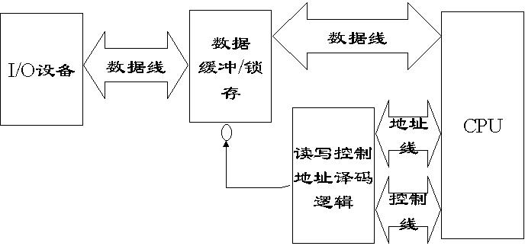
8.2 程序查询方式
立即程序传送方式
CPU无需询问接口的状态，直接利用I/O指令访问相应的I/O端口

Slide 17
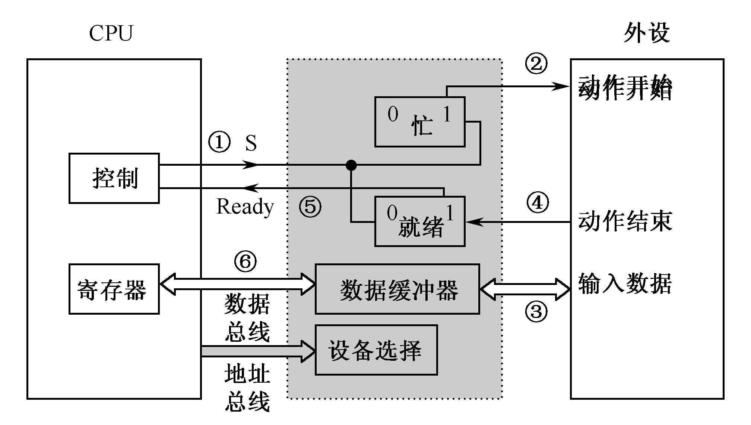
8.2 程序查询方式
程序查询方式
CPU在程序中进行查询，若接口未准备好，CPU等待；
若作好准备，CPU执行I/O指令
Notes:
1、设备选择电路：接到总线上的每个设备预先都给定了设备地址码；CPU执行IO指令时需要把指令中的设备地址送到地址总线上，用以指示CPU要选择的设备；设备接口电路都包含一个设备选择电路，用以判别地址总线上呼叫的设备是不是本设备；如果是，本设备进入工作状态，否则不予理睬。
2、数据缓冲寄存器：做双向数据缓冲；
3、设备状态标志：接口中的标志触发器，如“忙”“准备就绪”“错误”等，用来标志设备的工作状态，以便接口对外设动作进行监视；一旦CPU用程序询问外设时，将状态标志信息取至CPU进行分析。

Slide 18
8.2 程序查询方式
程序查询方式
  I/O程序操作步骤
准备
准备
读状态端口
读状态端口
N
Y
READY?
BUSY?
Y
N
读入数据
输出数据
输入数据
输出数据
Notes:
输入输出程序的执行过程：
a、先向IO设备发出命令字，请求进行数据传送
b、从IO接口读入状态字
c、检查状态字中的标志，看看数据交换是否可以进行
d、假如设备未准备就绪，则转入b、c两步重复执行，一直到这个设备准备好交换数据，发出准备就绪信号Ready
e、CPU从IO接口的数据缓冲寄存器读入数据，或者将数据从CPU输出至接口的数据缓冲寄存器。与此同时，CPU将接口中的状态标志复位。

Slide 19
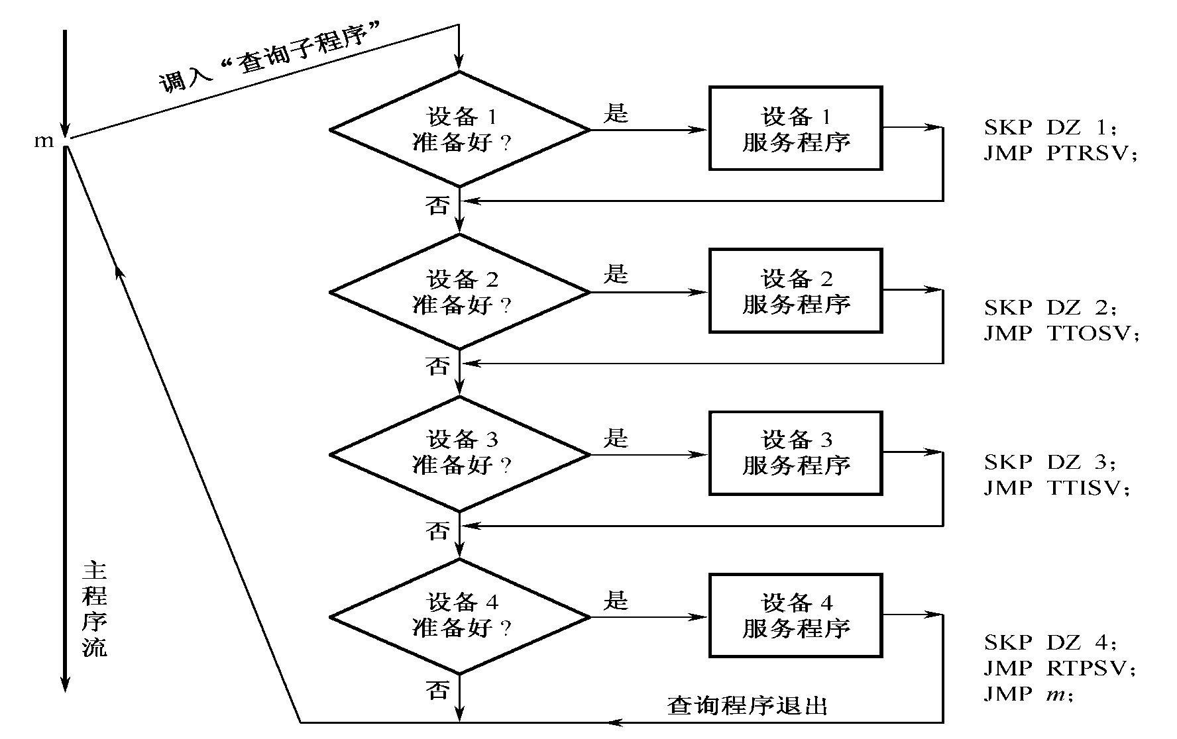
8.2 程序查询方式
Notes:
典型的程序查询流程图。
设备服务子程序的主要功能：1、实现数据传送；2、修改内存地址，为下一次数据传送做准备；3、修改传送字节数，以便修改传送长度；4、进行状态分析或其他控制功能
优先次序：由查询程序来定，可改变程序来改变询问次序。
一般来说，总是先询问数据传输率高的设备，后询问数据传输率低的设备，后询问的设备要等待更长的时间。

Slide 20
8.3 程序中断方式
8.3.1 中断概念
8.3.2 程序中断方式的基本I/O接口
8.3.3 单级中断
8.3.4 多级中断
8.3.5 中断控制器

Slide 21
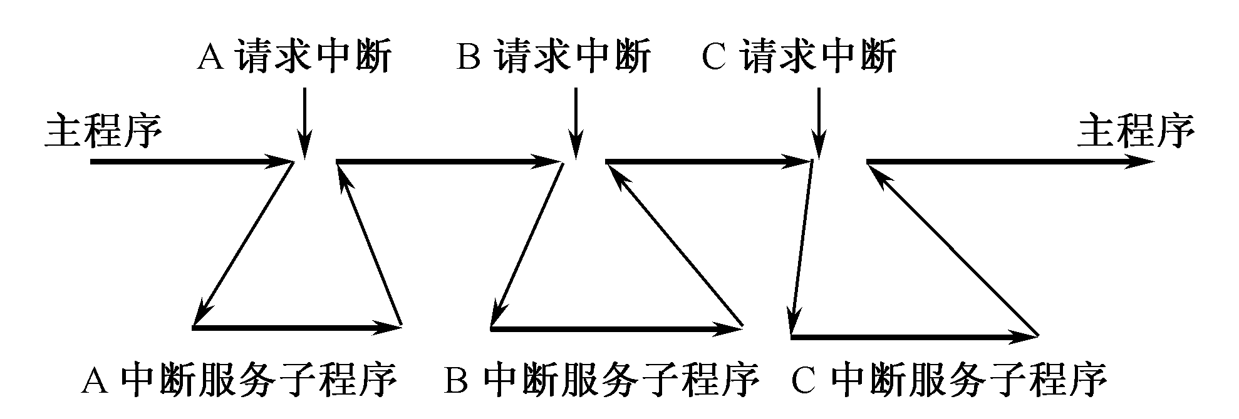
8.3.1 中断概念
程序中断方式
  中断是外围设备用来主动通知CPU，准备送出输入数据或接收输出数据的一种方法
  当一个中断发生时，CPU暂停执行现行程序，转去执行中断处理程序（输入输出数据），中断处理完毕后CPU恢复原程序继续执行
  缺点：硬件结构相对复杂一些，服务开销时间较大

Slide 22
8.3.1 中断概念
一般适用于
  随机出现的服务，并且一旦提出要求，应立即进行
典型应用
  中断方式管理I/O设备
  中断方式处理突发故障
  实时事件处理
  多任务系统任务调度切换
  人机对话
  多处理机系统和计算机网络中多机通信

Slide 23
8.3.1 中断概念
中断源：能向CPU发出中断请求的事件
  I/O中断，如键盘做好接收或发送准备
  数据通道中断，如磁盘同主机进行数据交换
  实时时钟中断
  故障中断，例如电源掉电
  系统中断，如运算过程出现溢出、数据格式非法等
  为了调试程序而设置的中断

Slide 24
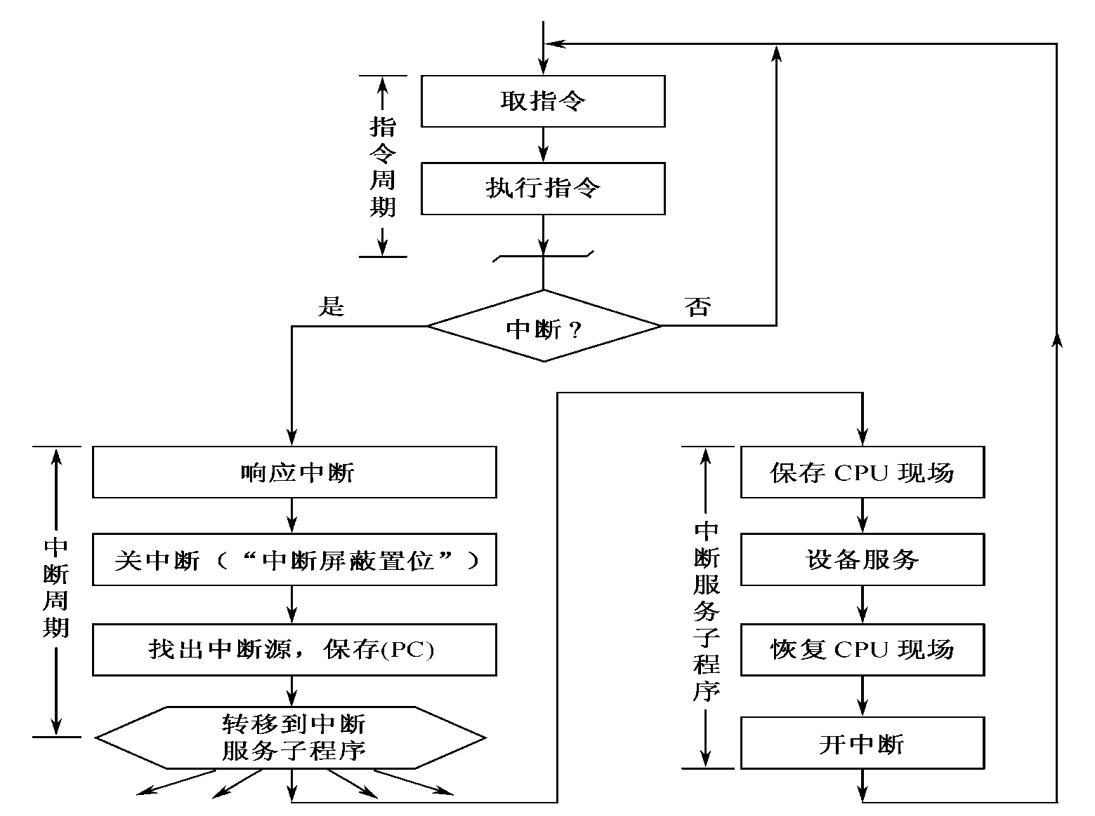
8.3.1 中断概念

Slide 25
8.3.1 中断概念
中断处理过程注意几个问题
  响应中断时机：中断请求是随机的，但CPU只有在当前指令执行完毕后，即转入公操作时才受理设备的中断请求，不至于使当前指令的执行收到干扰
  断点保护问题（保护现场）：为了在中断服务程序执行完毕之后，能够正确地返回到原来主程序被中断的断点（PC等寄存器和状态标志位→堆栈）而继续执行主程序
  原子操作：当CPU响应中断后，正要去执行中断服务程序时，为阻止新中断请求，需要关中断(中断屏蔽为1)；中断服务程序最后必须有两条指令，即开中断（中断屏蔽为0）指令和返主指令
  中断处理过程是由软件和硬件结合起来实现的：中断周期由硬件实现，中断服务程序由机器指令序列实现
  内中断和外中断：机器内部原因导致出错引起的中断也叫异常；外部设备请求服务的中断叫外中断
Notes:
在硬件上要保证返主指令执行以后才受理新的中断请求（原子操作）

Slide 26
8.3.1 中断概念
中断过程
  中断请求
  中断排优
  中断响应
  中断处理
  中断返回
中断处理程序入口
INTERUPT PROC FAR
PUSH AX
PUSH ES
……
POP ES
POP AX
IRET
保护中断现场
中断处理程序段
恢复中断现场
中断返回
Notes:
保护断点：CS、IP压栈，FLAG压栈
找到中断源，获得中断向量，即中断服务程序入口地址

Slide 27
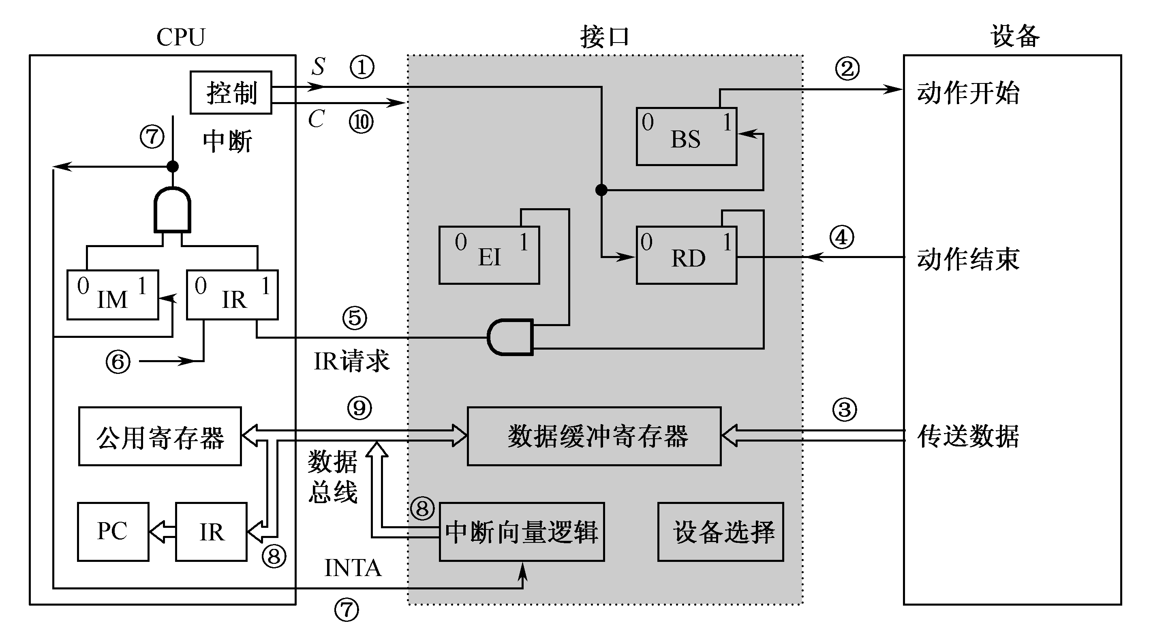
8.3.2 程序中断方式的基本I/O接口

Slide 28
8.3.2 程序中断方式的基本I/O接口
接口电路
  工作标志触发器BS
  向CPU发出中断请求的机构
    准备就绪标志RD（触发器）
    允许中断标志EI（触发器）
  CPU决定是否受理中断请求的机构
    中断请求标志IR（触发器）
    中断屏蔽标志IM（触发器）

Slide 29
8.3.2 程序中断方式的基本I/O接口
接口电路
  准备就绪标志RD（触发器）
    一旦设备做好一次数据的接受和发送，发出信号置RD为1
    该标志用作中断源触发器，简称中断触发器
  允许中断标志EI（触发器）
    可以用程序指令置位；设置EI的目的是通过软件来控制是否允许设备发出中断请求（EI=0，设备不能向CPU发出请求）
  中断请求标志IR（触发器）
    暂存中断请求线上由设备发出的中断请求信号（1有效）
  中断屏蔽标志IM（触发器）
    CPU是否受理中断或批准中断的标志（IM=0，不受理）

Slide 30
8.3.2 程序中断方式的基本I/O接口
由程序启动外设，将外设接口忙标志BS置1，准备就绪标志RD清0
接口向外设发出启动信号
数据由外设传送到接口的数据缓冲寄存器
当设备动作结束或数据缓冲寄存器数据满时，设备向接口送出一控制信号，将数据准备就绪标志RD置1
允许中断标志EI为1时，接口向CPU发出中断请求信号
在一条指令执行末尾CPU检查中断请求线，将中断请求线的请求信号接收到中断请求标志IR
如果中断屏蔽标志IM为0时，CPU在一条指令执行结束后，受理外设的中断请求，向外设发出响应中断信号并关闭中断
转向该外设的中断服务程序入口
在中断服务程序中通过指令把接口中数据缓冲寄存器的数据读至CPU的寄存器
CPU发出控制信号C将接口中的BS和RD标志复位

Slide 31
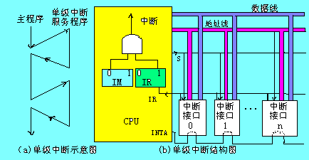
8.3.3 单级中断
所有中断源同一级，离CPU越近，优先级越高
中断不能被打断，中断服务程序结束后才能响应其它中断请求（以链式查询方式识别中断源）

Slide 32
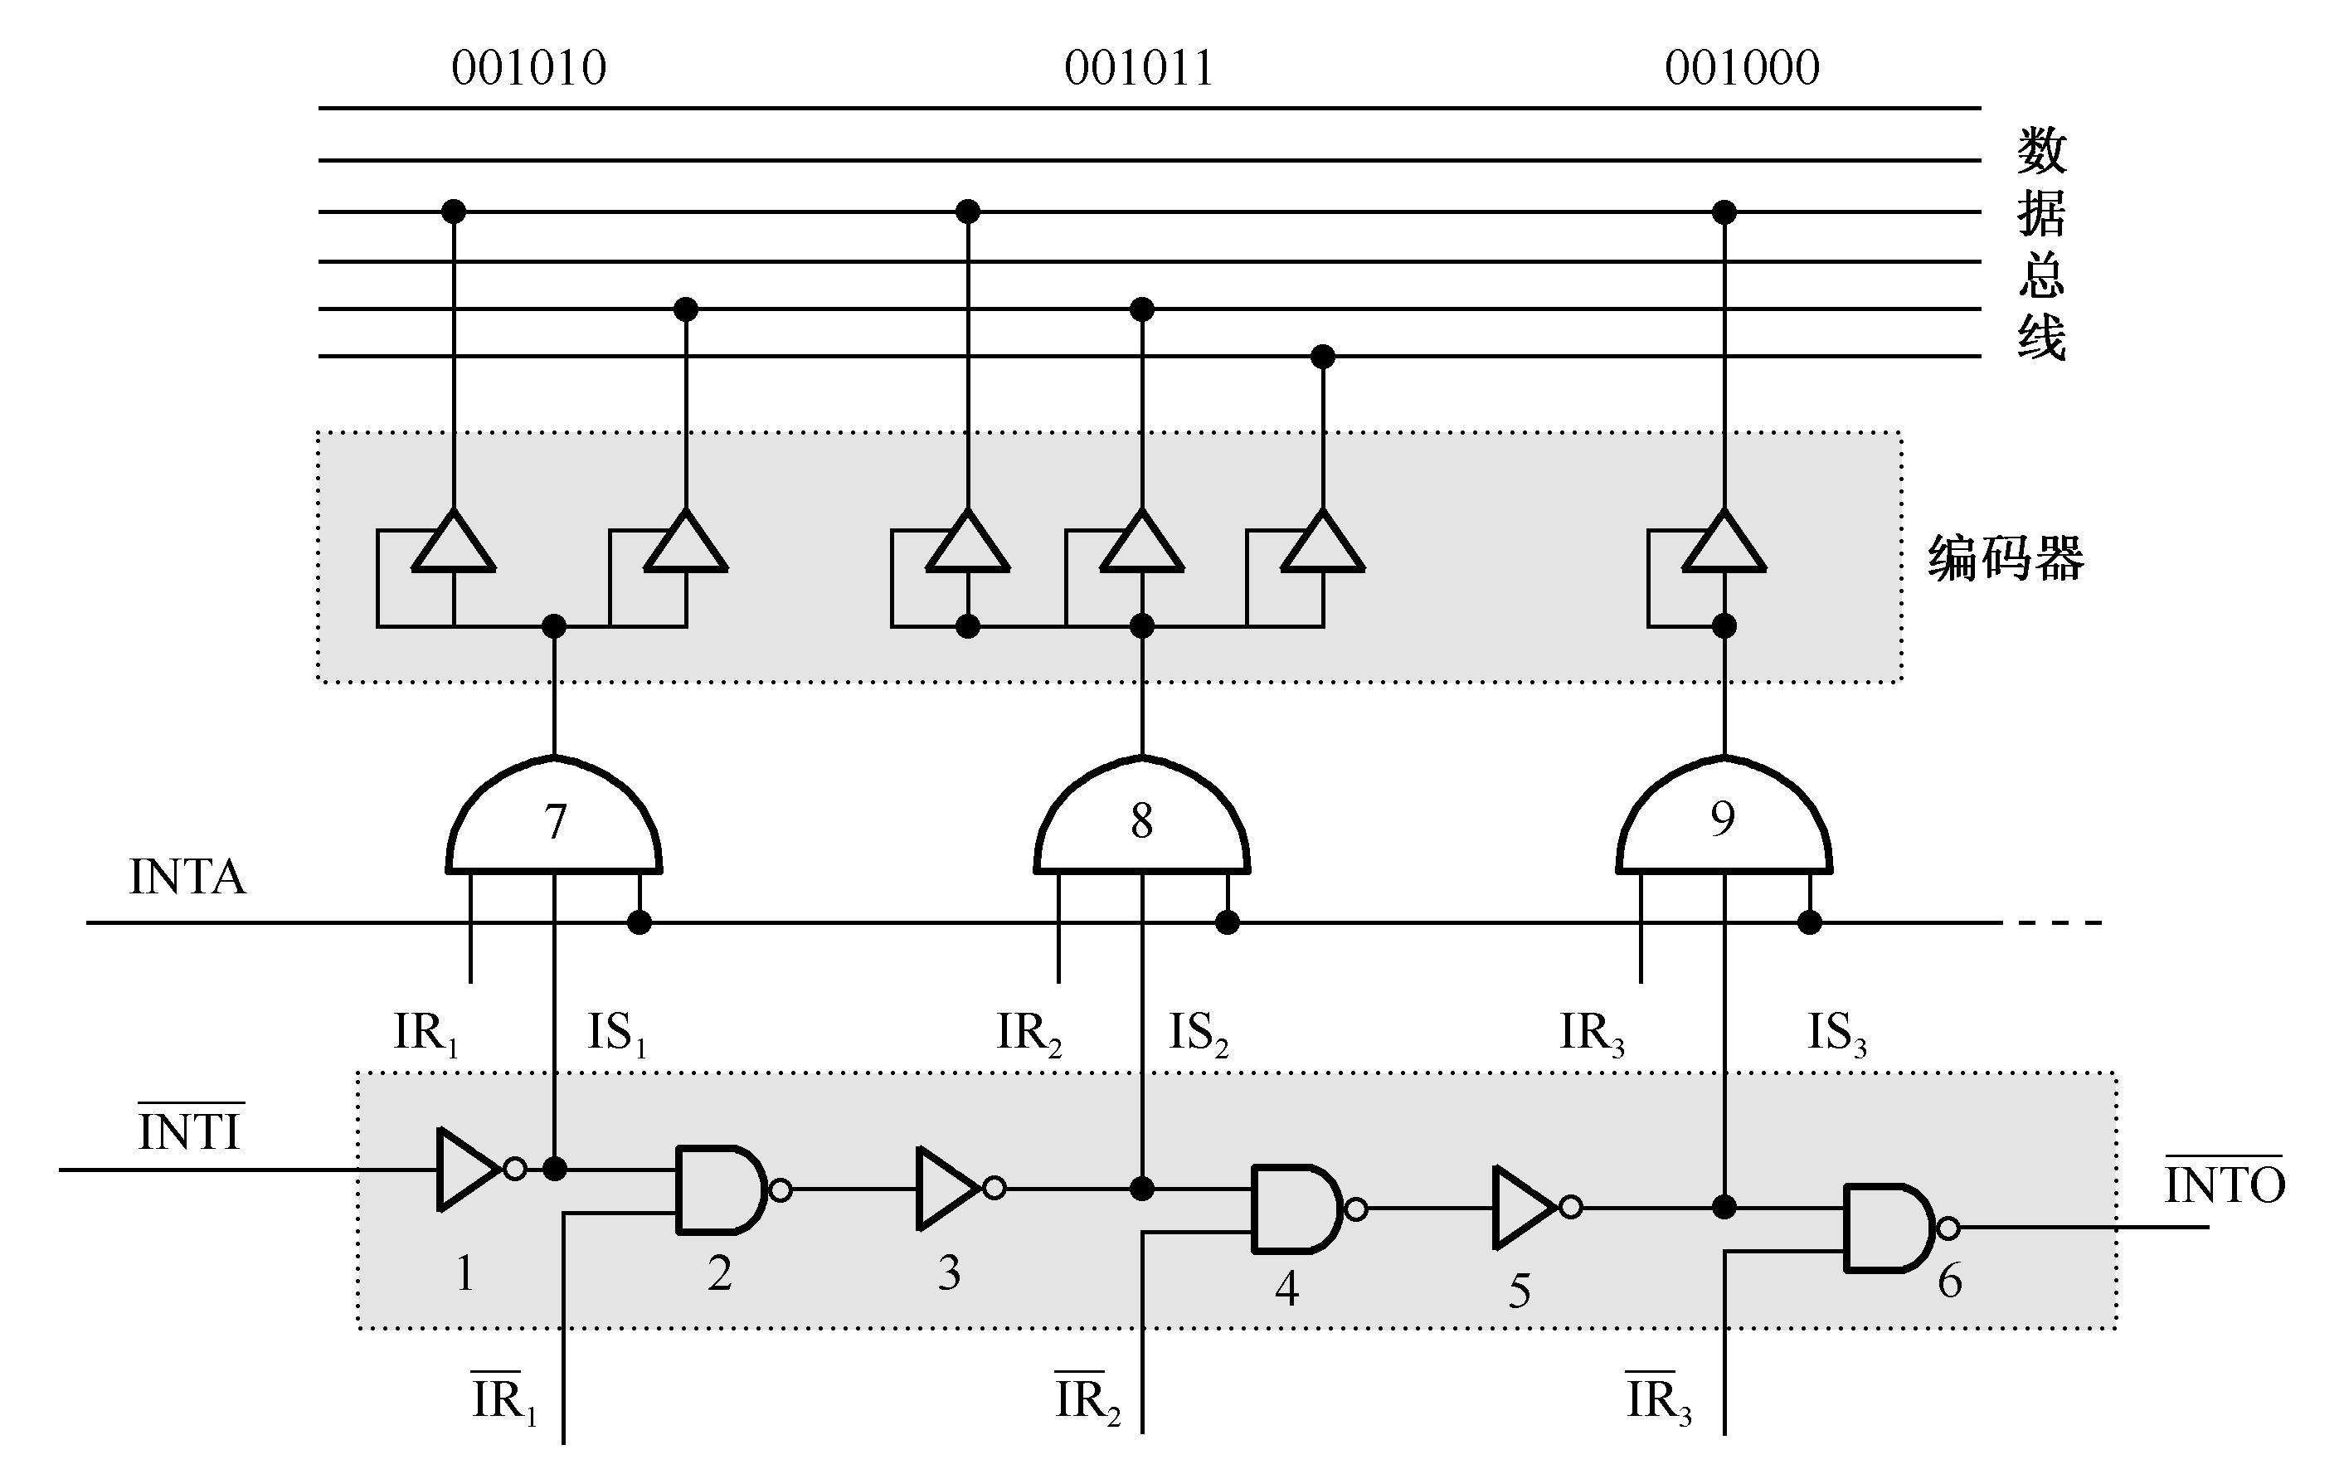
8.3.3 单级中断
中断源的识别
  采用串行排队链法来实现具有公共请求线的中断源判优识别
  下面虚线部分：串行的优先链，称作中断优先级排队链

Slide 33
8.3.3 单级中断
中断向量的产生
  存储器的地址码是一串布尔量的序列，常把地址码称为向量地址
  向量中断：当CPU响应中断时，由硬件直接产生一个固定的向量地址，由向量地址指出每个中断源设备的中断服务程序入口
  上面虚线部分：中断向量产生逻辑（编码电路）

Slide 34
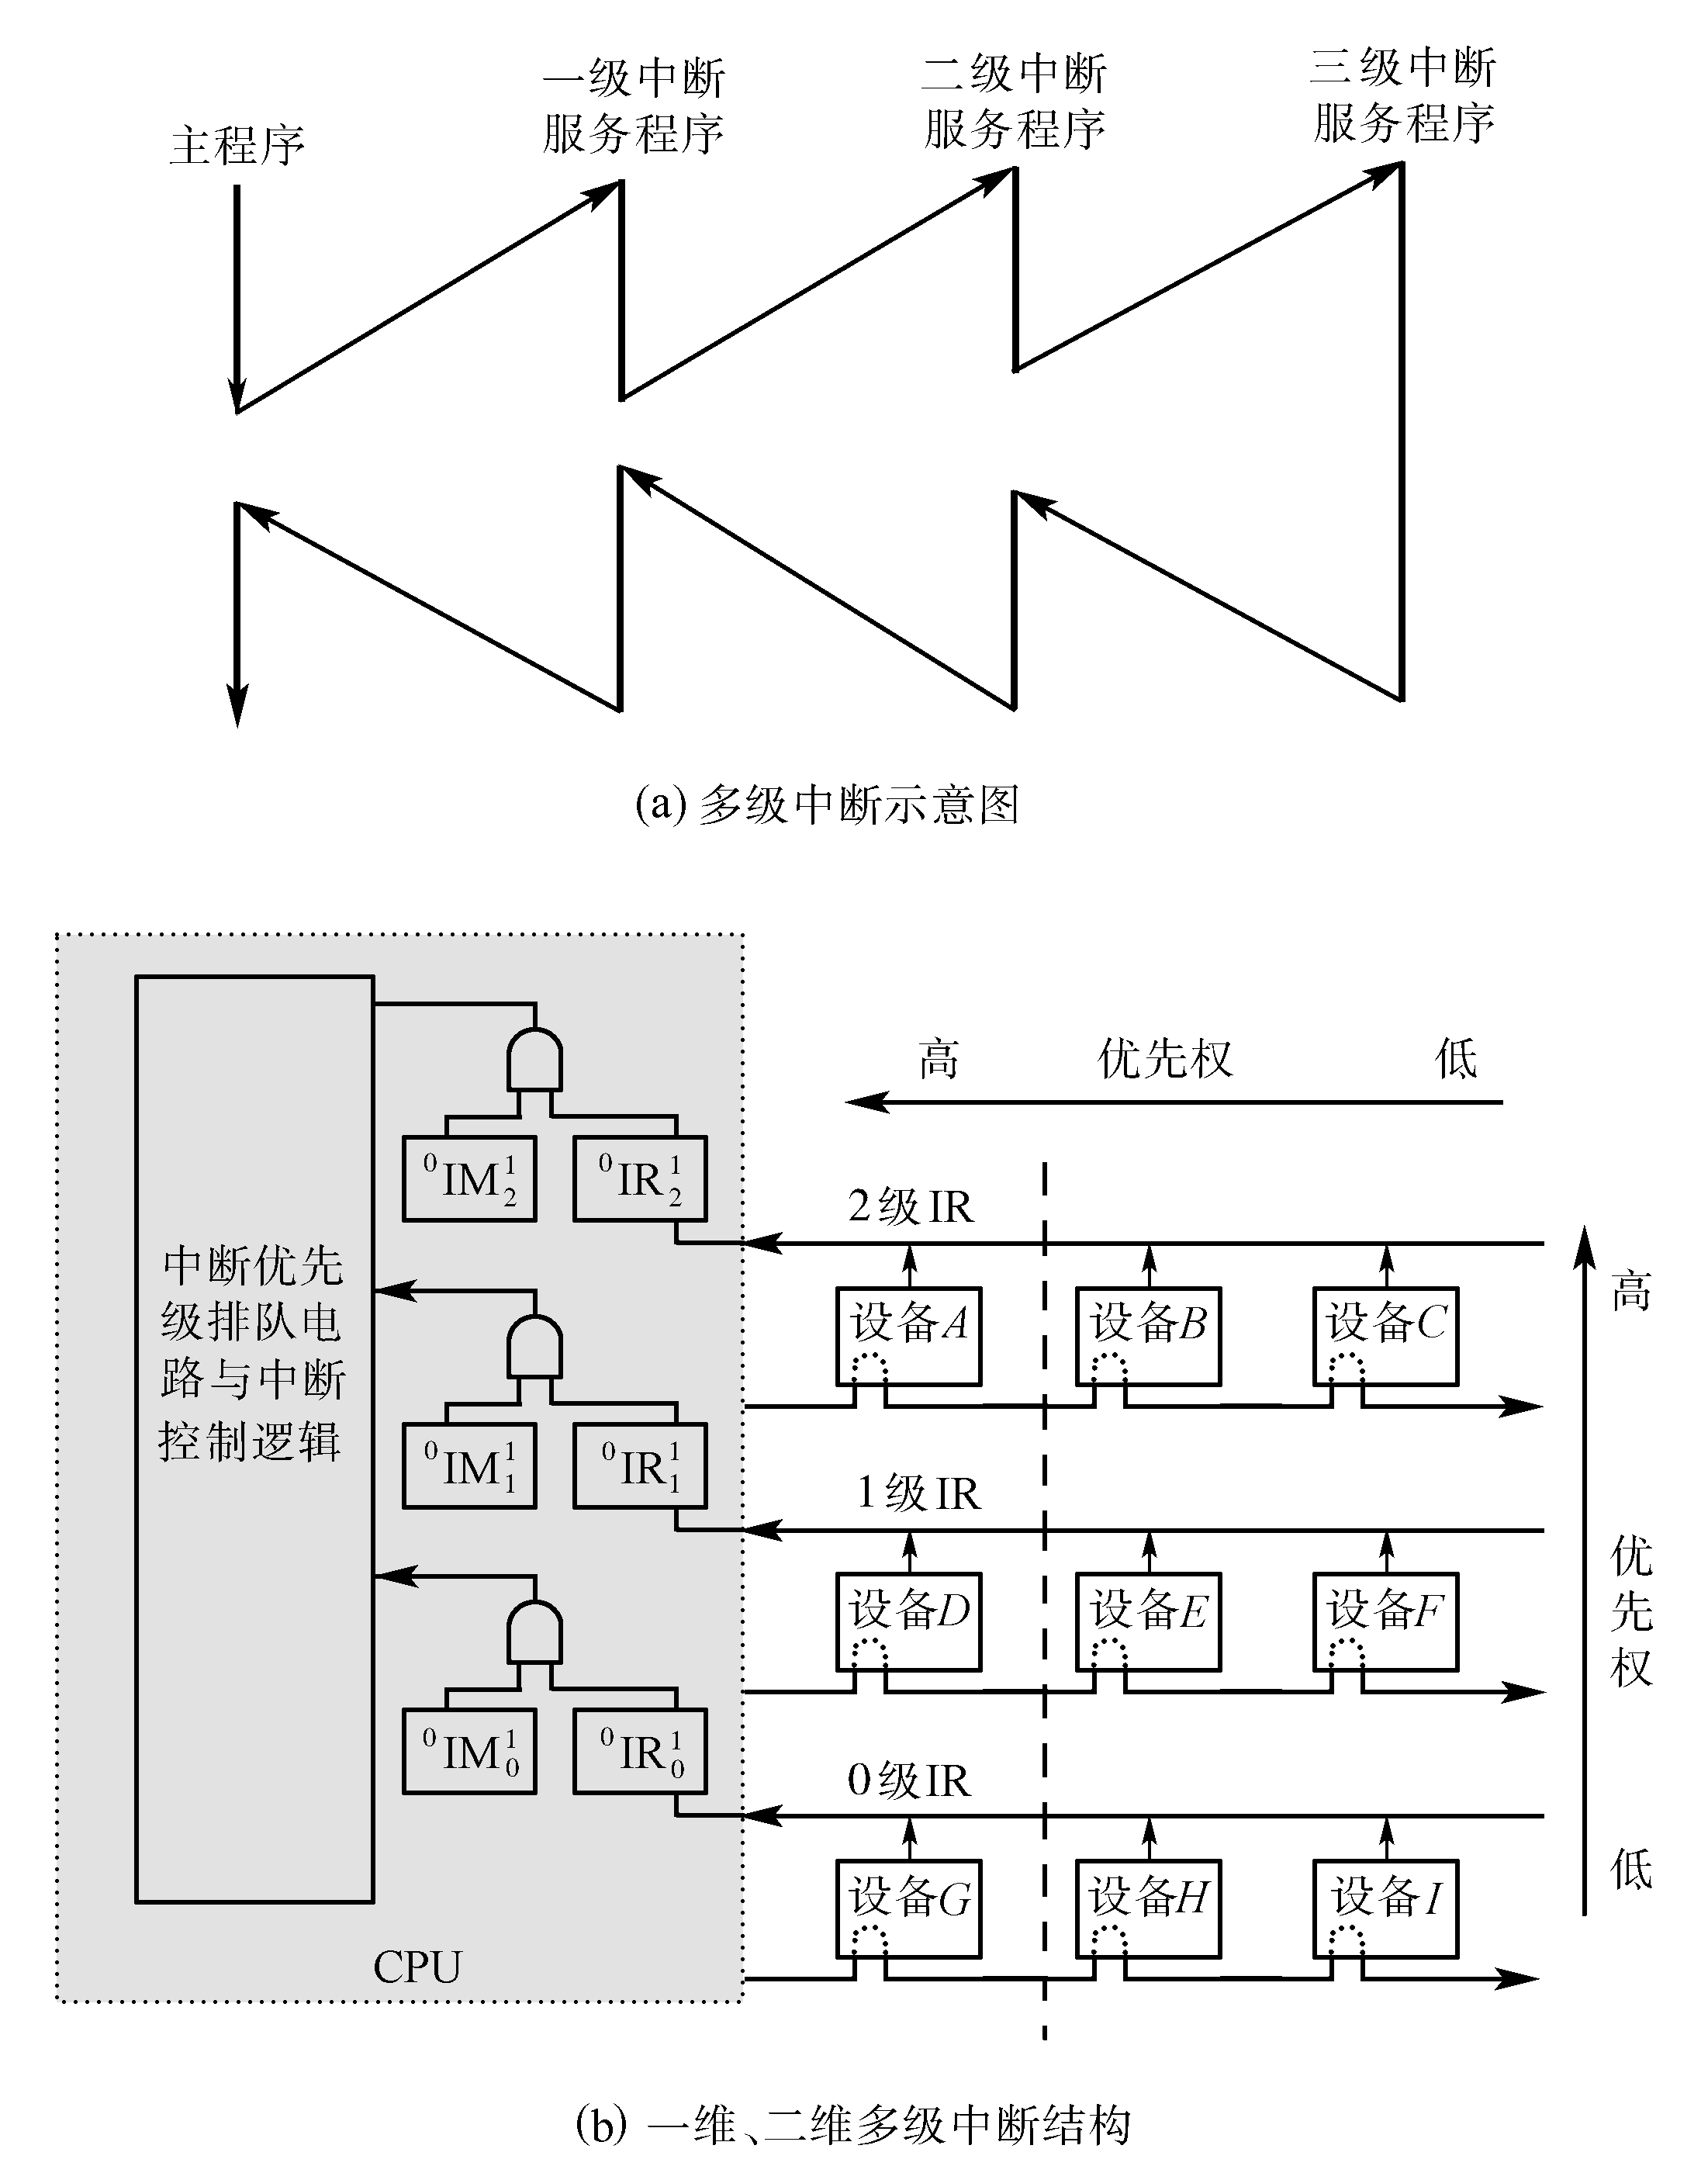
8.3.4 多级中断
主程序 中断程序1 中断程序2 中断程序3
中断事件分为多级，每级有一个中断优先权
  根据系统配置不同分：一维多级中断和二维多级中断

Slide 35
8.3.4 多级中断
几点说明
  一个系统有n级中断，则CPU中有n个IR（中断请求寄存器），n个IM（中断屏蔽寄存器，需要保存现场），某级中断被响应后，则关闭本级和低于本级的IM，开放更高级的IM
  多级中断可以嵌套，但同一级中断不允许嵌套
  中断响应时，确定哪一级中断和中断源采用硬件逻辑实现，采用了独立请求方式和链式查询方式相结合的方式
  使用中断堆栈保存断点与保存现场
Notes:
堆栈好处：控制逻辑简单，保存和恢复现场的过程按先进后出顺序进行；每一级中断不必单独设置现场保护区，各级中断现场可按其顺序放在同一个栈里

Slide 36
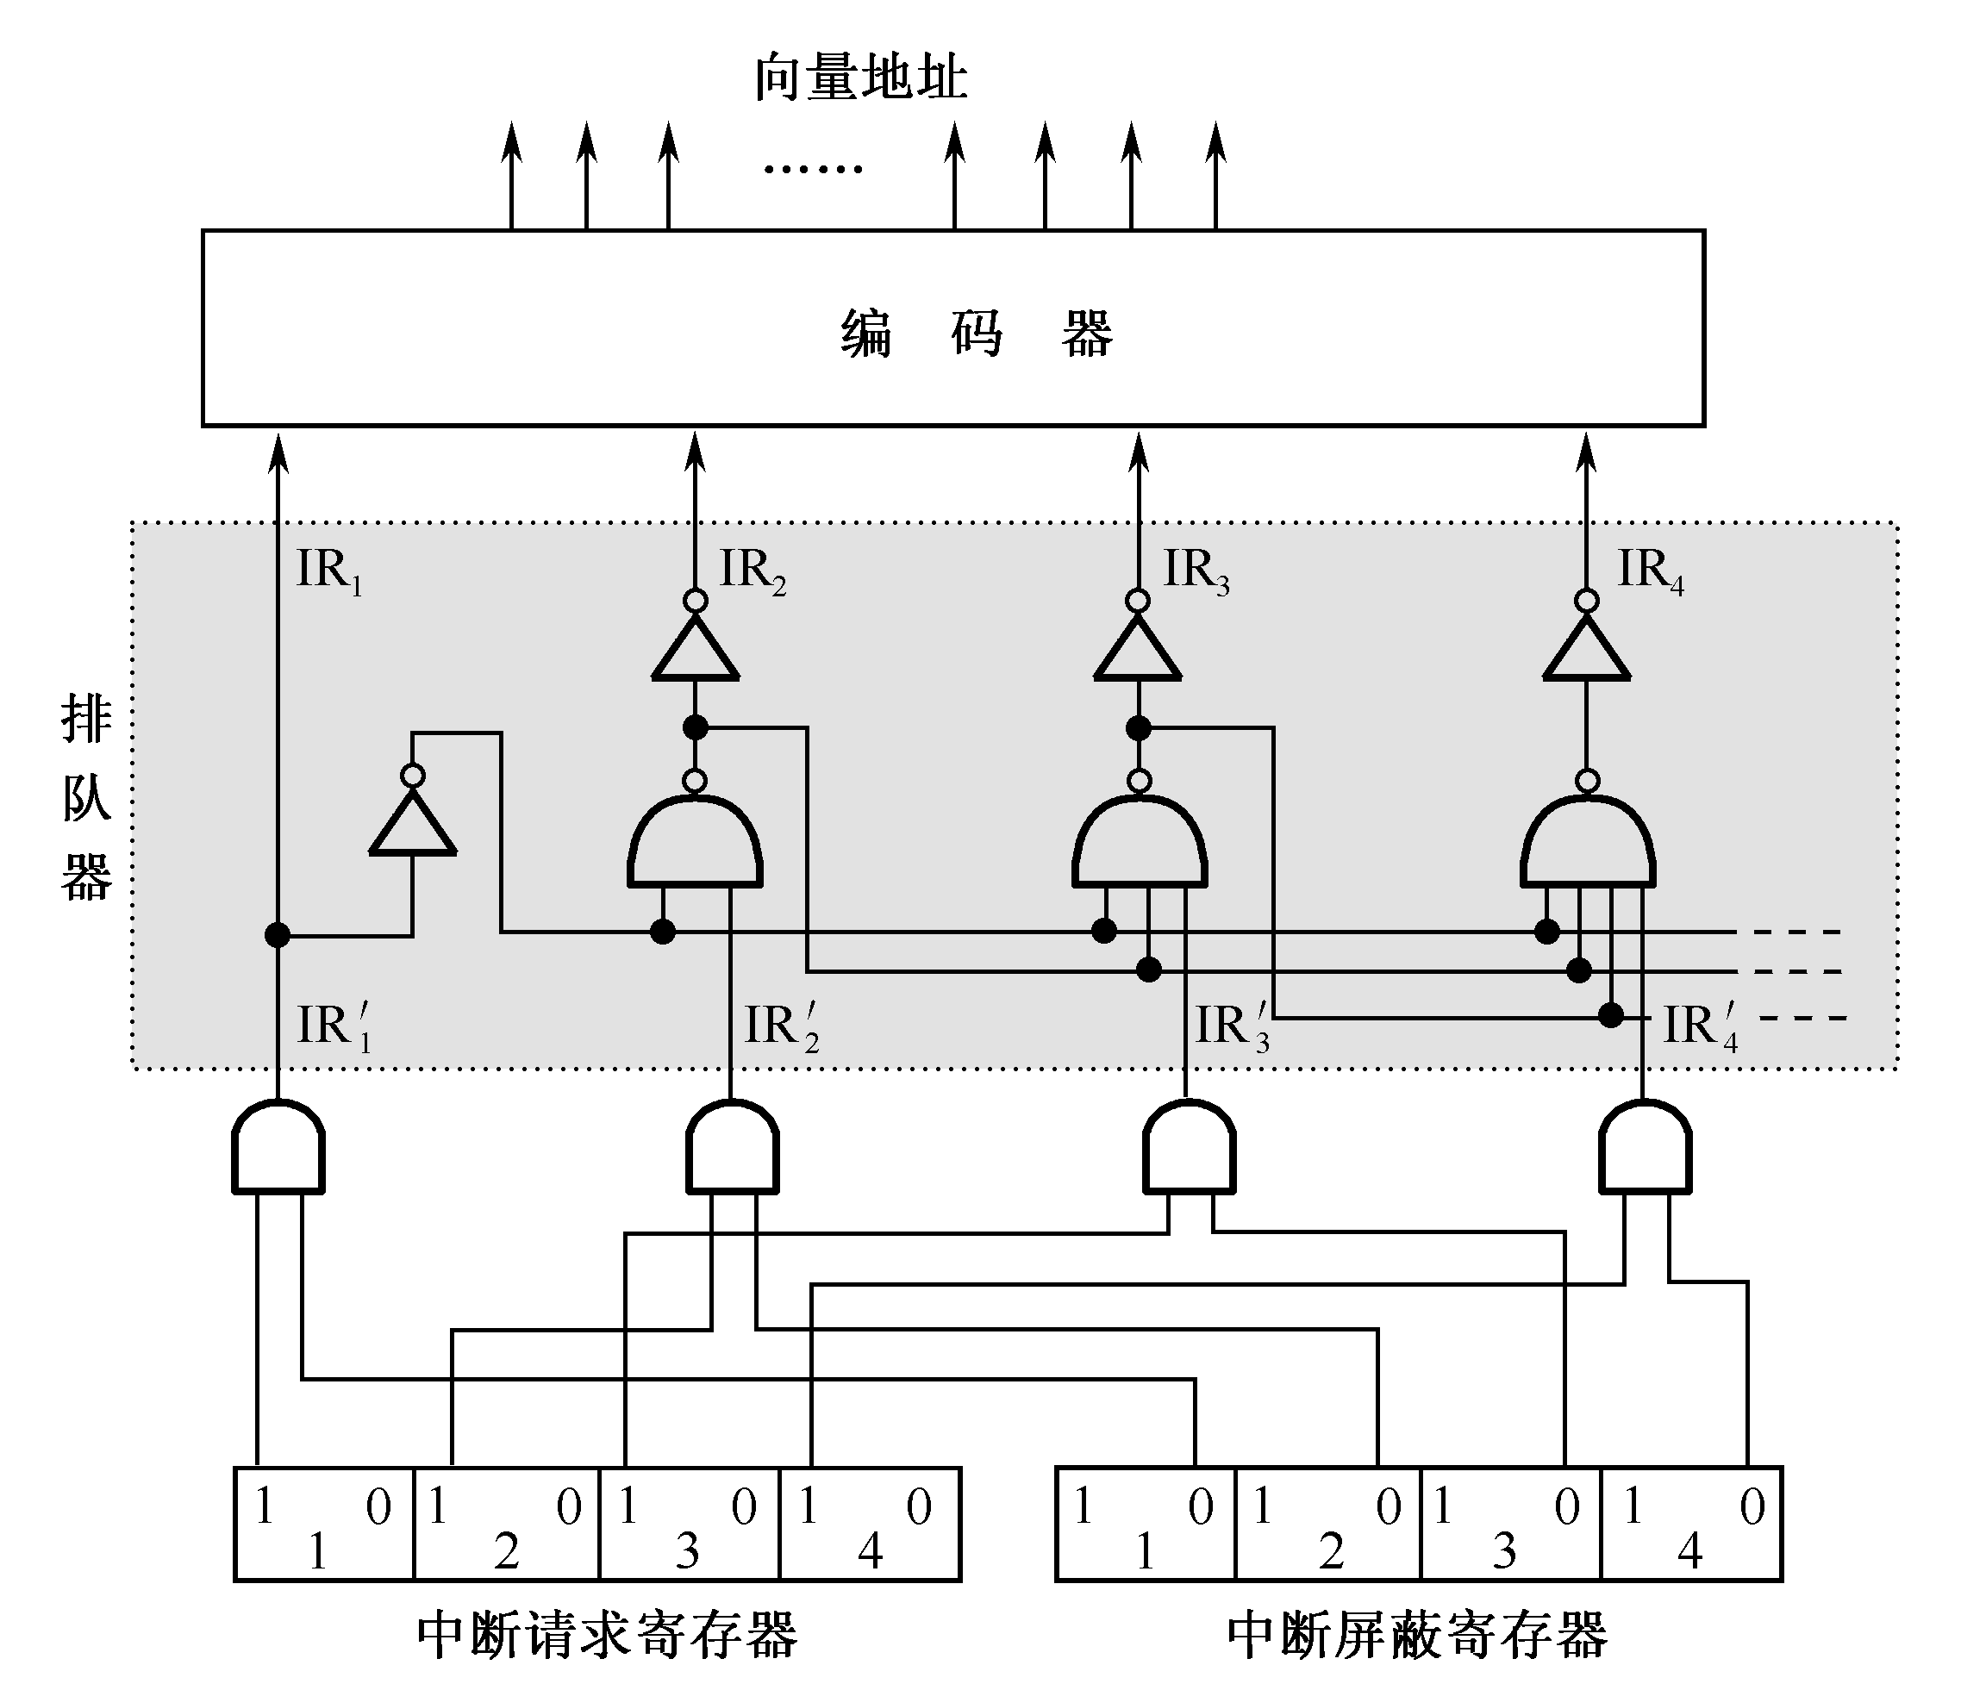
8.3.4 多级中断
中断源的识别

Slide 37
8.3.4 多级中断
例：参见图所示的二维中断系统。请问：
  (1)在中断情况下，CPU和设备的优先级如何考虑?请按降序排列各设备的中断优先级。
  (2)若CPU现执行设备B的中断服务程序，IM2，IM1，IM0的状态是什么?如果CPU执行设 备D的中断服务程序，IM2，IM1，IM0的状态又是什么?
  (3)每一级的IM能否对某个优先级的个别设备单独进行屏蔽?如果不能，采取什么办法可达到目的?
  (4)假如设备C一提出中断请求，CPU立即进行响应，如何调整才能满足此要求?

Slide 38
8.3.4 多级中断
例：参见图所示的二维中断系统。请问：
  (1)在中断情况下，CPU的优先级最低。各设备的优先次序是：A→B→C→ D→E→F→G→H→I→CPU
  (2)执行B的中断服务程序时，IM2IM1IM0=111
  执行D的中断服务程序时，IM2IM1IM0=011
  (3)不能。将接口中的EI标志清“0”，禁止设备发出中断请求
  (4)可将设备C从第2级取出来，单独放在第3级上，使第3级的优先级最高，即令IM3=0即可

Slide 39
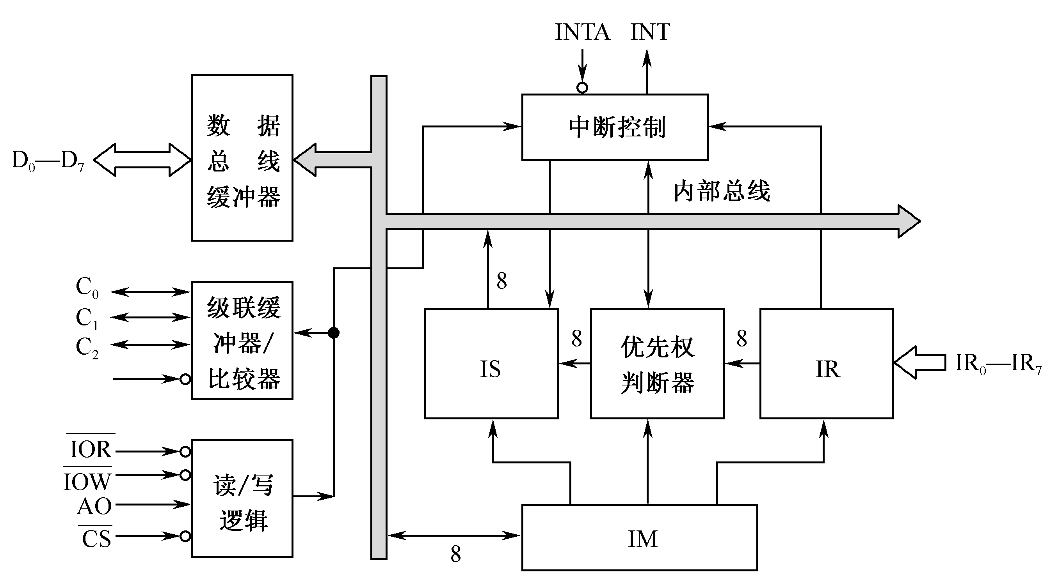
8.3.5 中断控制器
数据缓冲器用于保存CPU内部总线与系统数据总线之间进行传送的数据
8位中断请求寄存器(IR)接受8个外部设备送来的中断请求，每一位对应一个设备
读/写逻辑决定数据传送的方向
IS保存着判优结果。由控制逻辑向CPU发出中断请求信号INT，并接受CPU的中断响应信号INTA。

Slide 40
8.3.5 中断控制器
中断控制器8259
  多个8259进行级联以处理多达64个中断请求
  优先级选择方式有四种
    完全嵌套方式：是一种固定优先级方式，对级别低的中断不利
    轮换优先级方式A：将给定的中断级别处理完后，立即把它放到最低级别的位置上去
    轮换优先级方式B：要求CPU可在任何时间规定最优优先级，然后顺序地规定其他IR线上的优先级
    查询方式：由CPU访问8259的中断状态寄存器，一个状态字能表示出正在请求中断的最高优先级IR线，并能表示出中断请求是否有效

Slide 41
8.3.5 中断控制器
中断控制器8259
  8259提供两种屏蔽方式
    简单屏蔽方式：提供8位屏蔽字，每位对应着各自的IR线；被置位的任一位则禁止了对应IR线上的中断。
    特殊屏蔽方式：允许CPU让来自低优先级的外设中断请求去中断高优先级的服务程序；当8位屏蔽位的某位置0时，例如屏蔽字为11001111，说明IR4和IR5线上的中断请求可中断任何高级别的中断服务程序
  8259中断控制器的不同工作方式可以通过编程来实现
    CPU送出一系列的初始化控制字和操作控制字来执行选定的操作

Slide 42
作业
书本第267页，2、6
书本第267页，11

Slide 43
8.1.1 输入输出接口与端口
输入输出接口，I/O接口
  寻址功能
  输入/输出功能
  支持主机采取程序查询、中断、DMA等访问
  提供主机和I/O设备所需的缓冲、暂存和驱动能力，满足一定的负载要求和时序要求
  进行数据类型、格式等方面的转换
  联络、复位、可编程、错误检测……

Slide 44
回顾：I/O接口分类
按数据传送的格式分
  串行接口、并行接口
按主机访问I/O设备的控制方式分
  程序查询接口、中断接口、DMA接口、通道控制器、I/O处理机
按时序控制方式可分
  同步接口、异步接口

Slide 45
回顾：接口的编址和I/O指令
接口的编址和I/O指令
  I/O接口编址
    与存储器统一编址
    I/O端口单独编址
  I/O指令
    IN和OUT
  通道指令
  IOP指令

